Slide 1
Применение Облачных технологий во внеурочной деятельности
Подготовила Полтавская И.В
ГУ ЛНР «ЛУВК№50 им.А.В.Федорчука»

Slide 2
Термин «облачные вычисления» (англ.- сloud сomputing) применим для любых сервисов, которые предоставляются через сеть Интернет.
Суть облачных технологий заключается в предоставлении пользователям удаленного доступа к услугам, вычислительным ресурсам и приложениям (включая операционные системы и инфраструктуру) через Интернет.
К «облачным» хранилищам относятся Яндекс-Диск, Гугол Драйв (Google Drive), Дропбокс (Dropbox), Облако Мэйл.ру (Mail.ru) и многие другие.
А вот «облачный» флагман Google Drive уже более 5 лет также позволяет создавать формы, рисунки, карты, скрипты, доски общего пользования и еще ряд расширений.

Slide 3
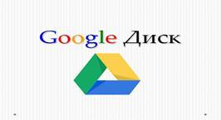
Google Диск
Стоимость: 15 ГБ бесплатно, 100 ГБ за 139 рублей в месяц.
· Приложения: Windows, macOS, iOS, Android.
· Поддержка русского языка: есть.
Один из самых очевидных вариантов для владельцев устройств под управлением Android, поскольку приложение изначально установлено на смартфонах и планшетах на базе ОС от Google. Впрочем, из-за немалого объёма бесплатного хранилища сервис может быть привлекателен и для обладателей других устройств.
Среди минусов — не самый простой интерфейс браузерной версии.

Slide 4
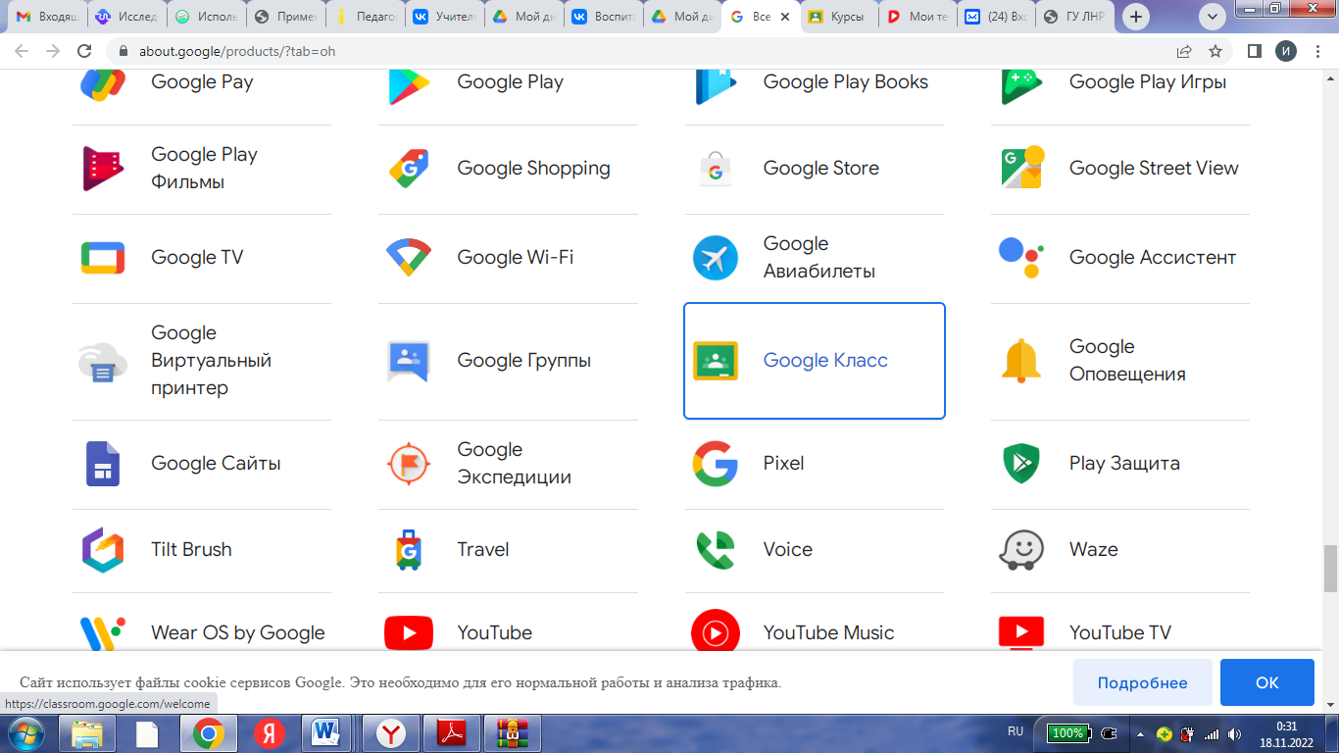
Рассмотрим применение Google Drive при создании викторин на примере использования Google Класс

Slide 5
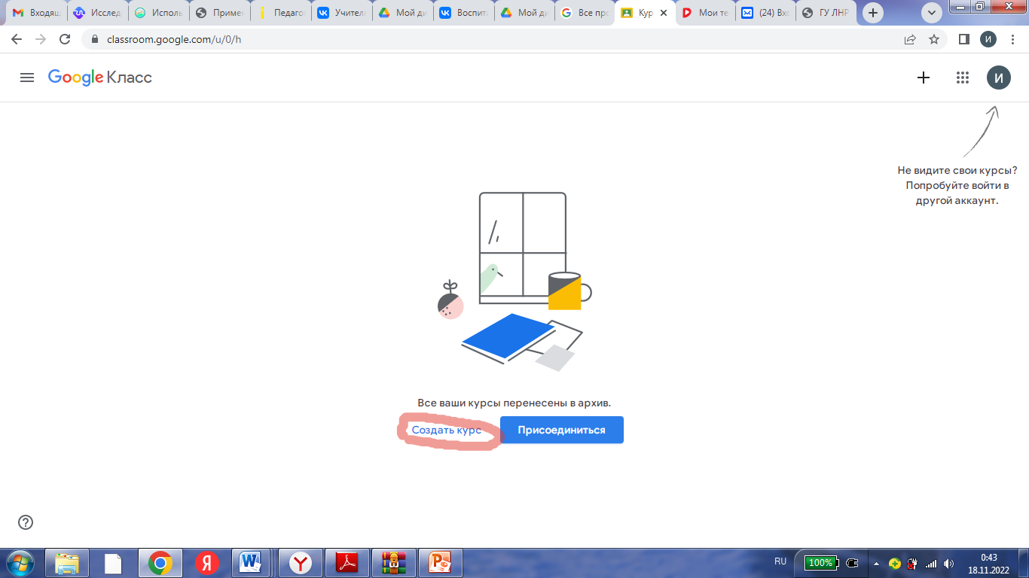

Slide 6
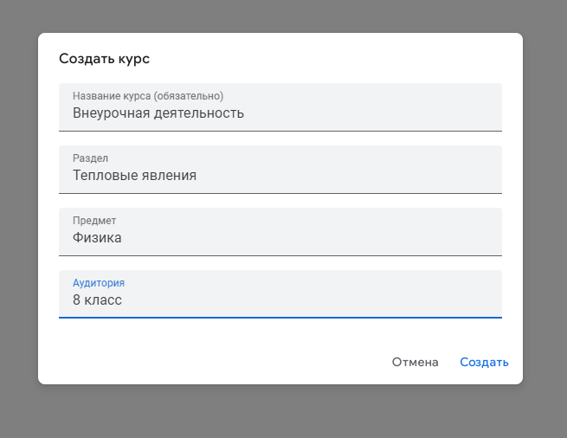

Slide 7
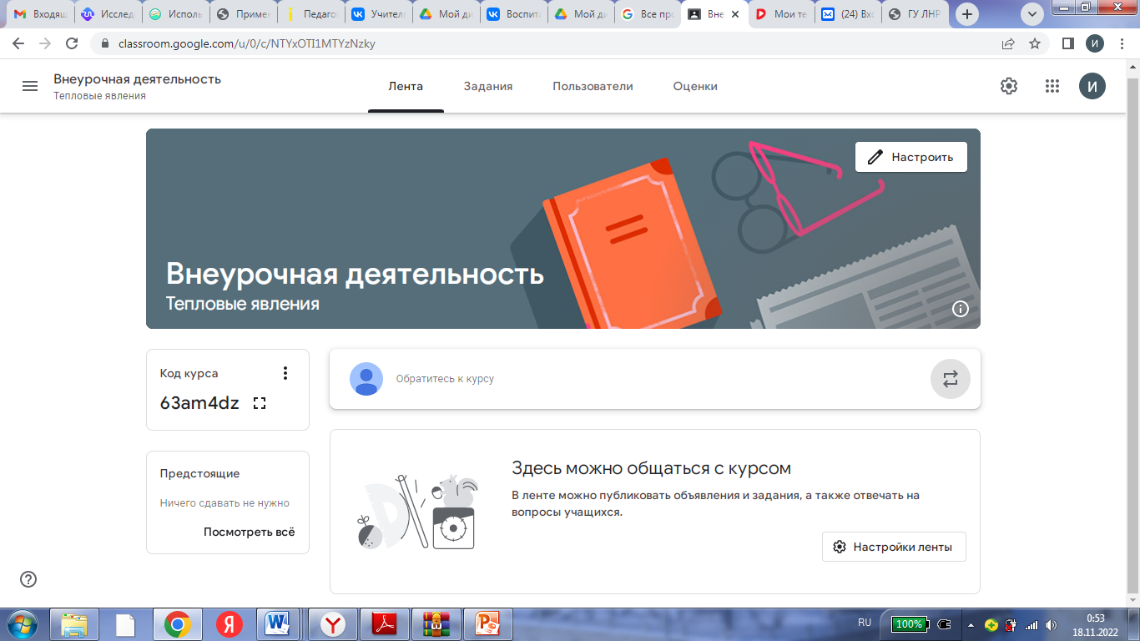

Slide 8
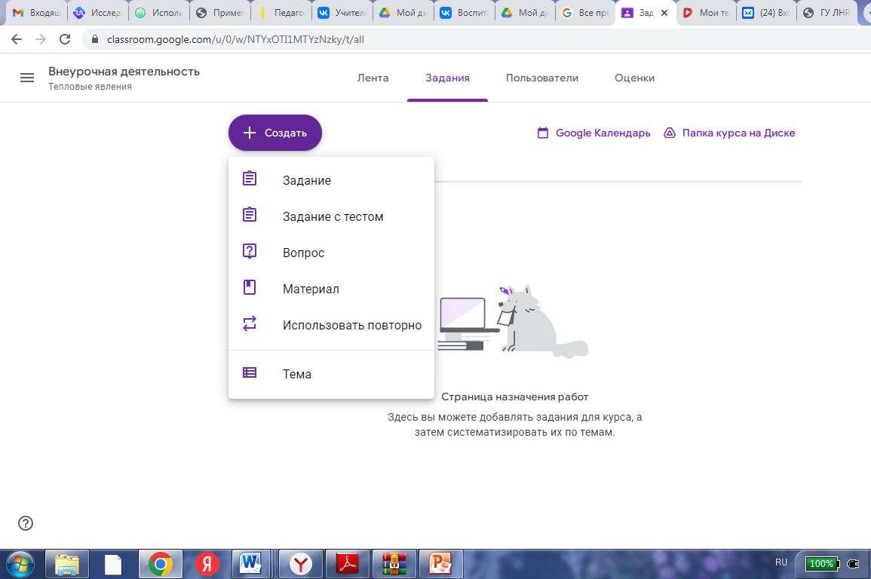

Slide 9
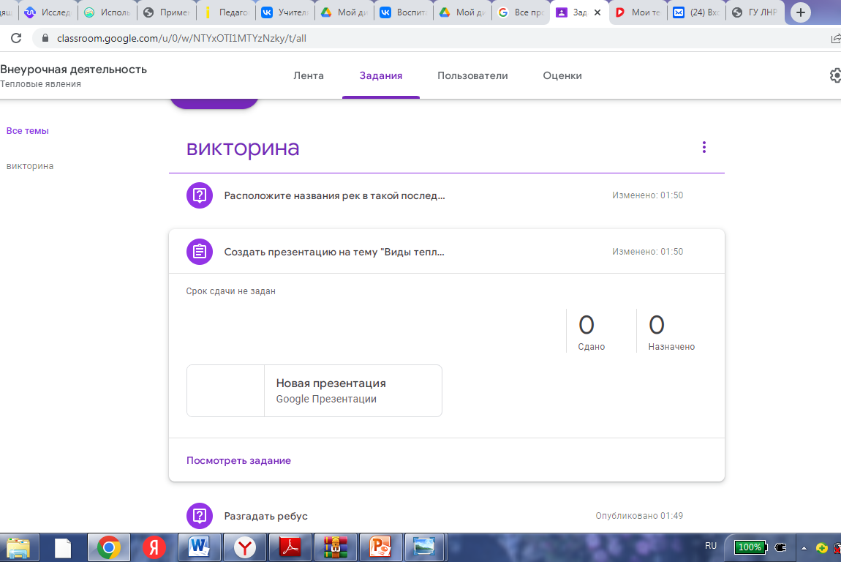

Slide 11
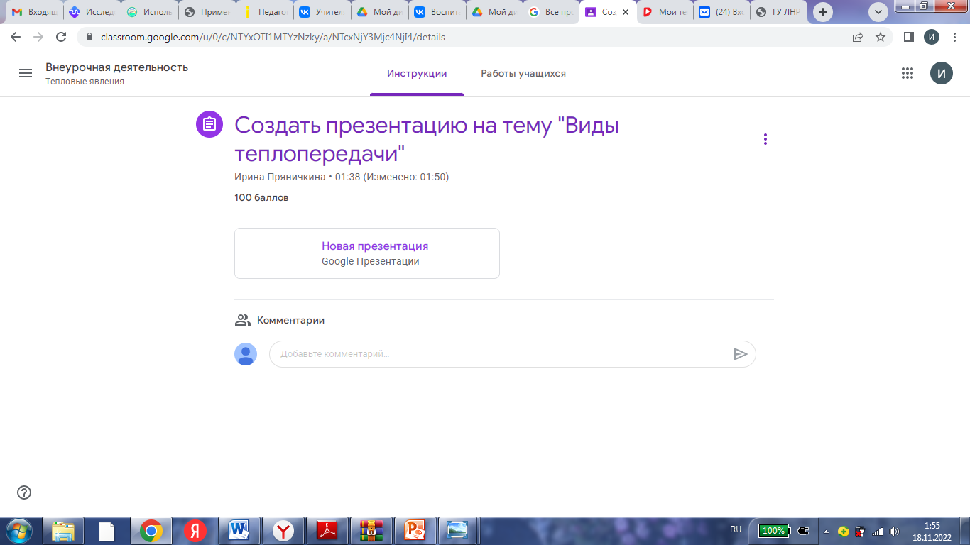

Slide 12
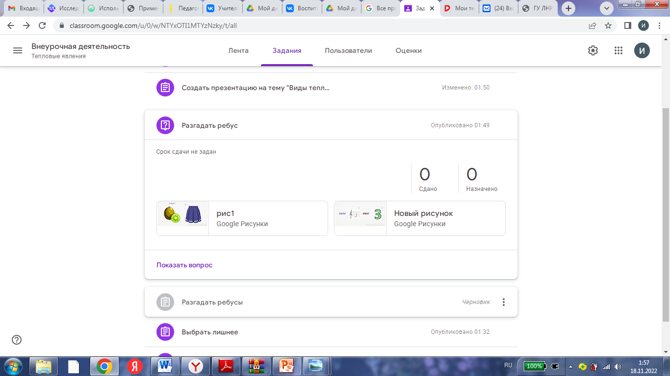

Slide 13
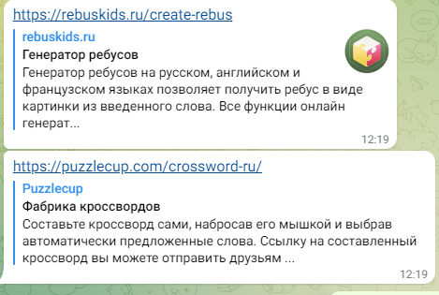

Slide 14
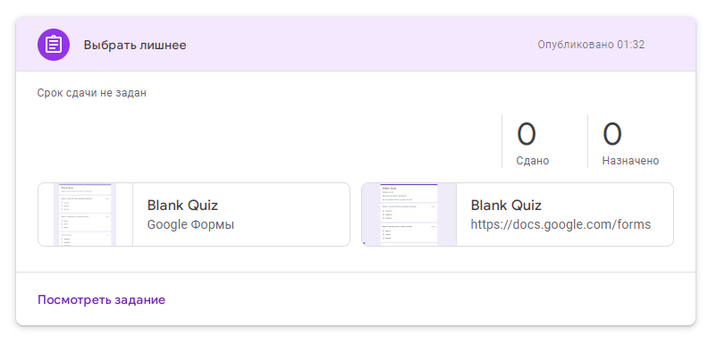

Slide 15
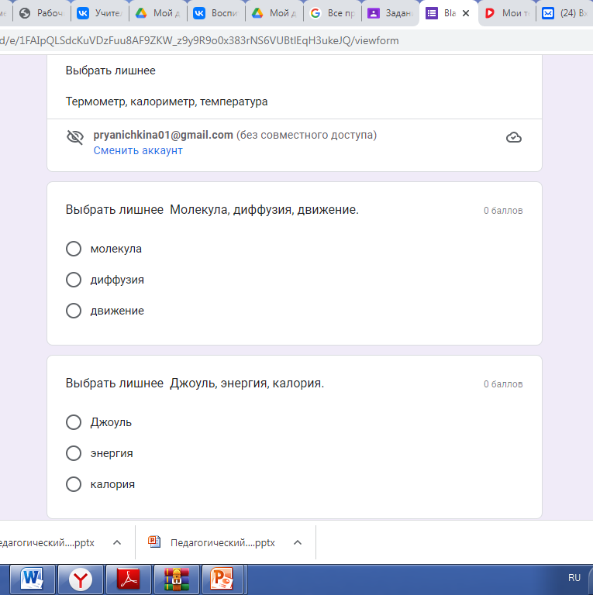

Slide 16
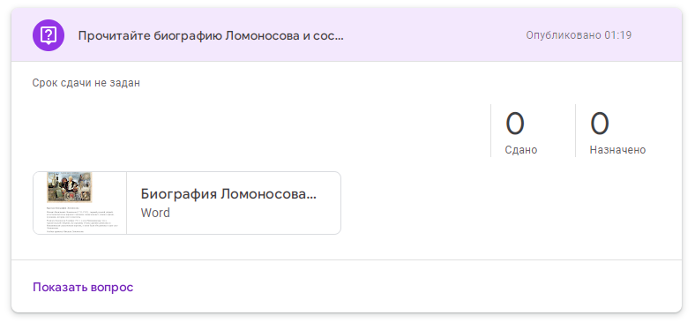

Slide 17
Литература
Интернет ссылки
1. https://infourok.ru/pedagogicheskiy-proekt-ispolzovanie-oblachnih-tehnologiy-na-urokah-fiziki-v-
ramkah-realizacii-fgos-1743324.html
2. http://vtmd36.ru/wp-content/uploads/2016/01/Применение-облачных-технологий-на-уроках-
физики.pdf
3. https://bkokdi.kz/ru/smartconf2020/2-section/6085-conf.html
https://znanio.ru/media/issledovatelskaya-rabota-na-temu-primenenie-oblachnyh-tehnologij-v-
obrazovanii-2640936
4. http://smartsourcing.ru/blogs/poleznye_tehnologii_i_produkty/1756
5. http://compconfig.ru/internet/oblachnye-hranilischa-
dannyh.html
6. http://megapredmet.ru/1-75949.html

Slide 18
Спасибо за внимание!

